Slide 1
3.4 控制系统的结构分解

Slide 2

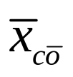

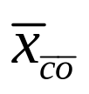
系统结构的分解也称为卡尔曼标准分解。它是讨论不完全能控和不完全能观的系统状态的分解。系统通过代数等价变换，可以将状态变量分解成四个部分：能控能观部分 。能控不能观部分 ，不能控能观部分 和不能控不能观部分 。这样系统可以分解为相应的四个子系统，称为系统的结构分解。
研究系统的结构分解可以更深刻地了解系统的结构特性，也有助于更加深入地揭示系统的状态空间描述和输入－输出描述之间的本质区别。

Slide 3
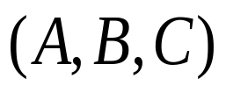

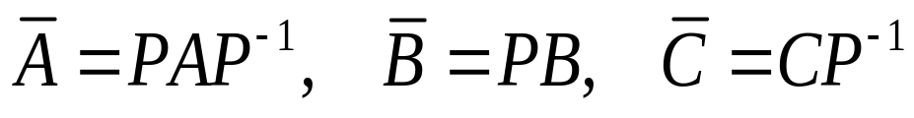
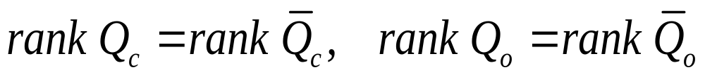
能控性、能观性在线性非奇异变换下的性质
对于线性定常系统 ，经过线性非奇异变换为 ，即两者之间具有如下的关系
其中，P为非奇异矩阵，从而必有
表明了线性非奇异变换不改变系统的能控性和能观性。

Slide 4
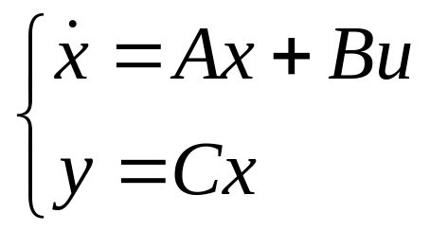
线性定常系统能控性结构分解
考虑不完全能控线性定常系统
进行系统的能控性分解，首先要选取非奇异矩阵。下面给出具体的算法。

Slide 5
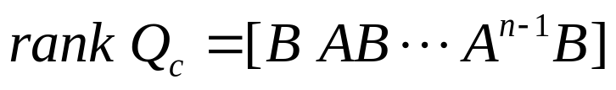
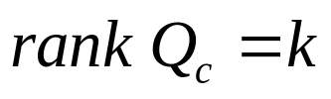
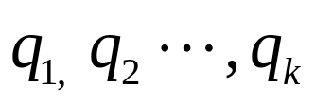

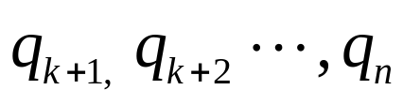
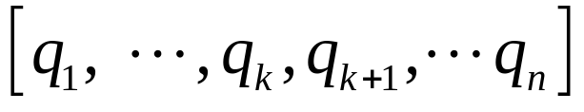

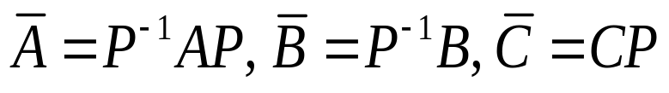
算法（能控性结构分解的求取）
列写系统的能控性矩阵
并求出 。
2. 在能控矩阵中任意取k个线性无关的列向量：
，再在 中任意选取(n-k)个列向量：
，使得矩阵 是可逆的。
3. 按下列方式组成变换矩阵，
4. 计算

Slide 6

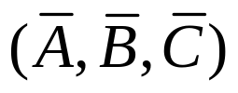
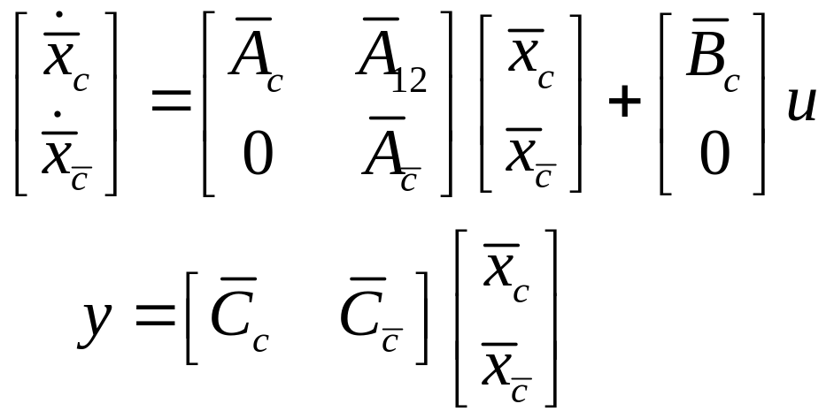
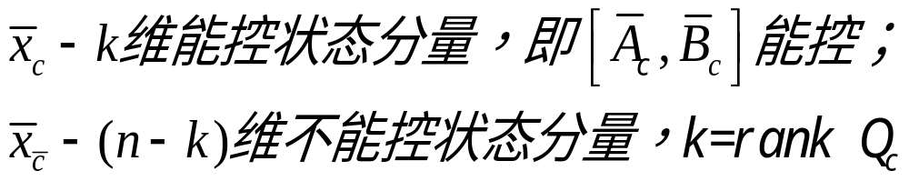
定理1：对不完全能控的系统，利用上述算法求取系统在线性非奇异变换 下的代数等价系统 ，具有如下的能控性分解的规范表达形式，即
式中，

Slide 7
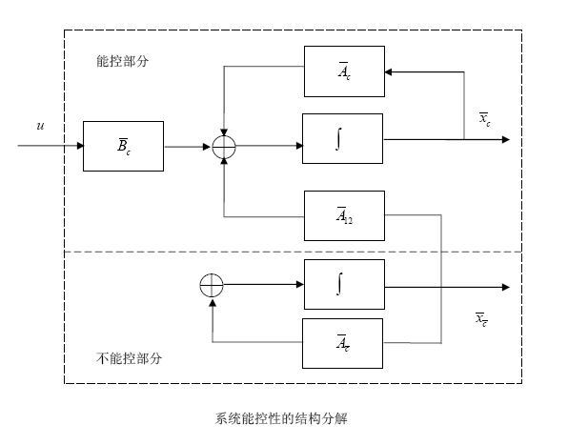

Slide 8

对系统的能控性的结构分解做几点说明
（1）在系统的能控性分解中，系统被分解为完全能控和完全不能控的两个子系统。
（2）能控子系统的传递函数等于整个系统的传递函数，即
（3）从系统能控性分解的框图中可以看出：系统的不能控部分既不受输入u的直接影响，也没有通过能控状态而受到u的间接影响。因此，系统的不能控部分不能由输入u和输出y之间的传递关系来反映。换言之，系统的传递函数（矩阵）没有完全反映系统的内部不能控状态分量的动态品质。

Slide 9
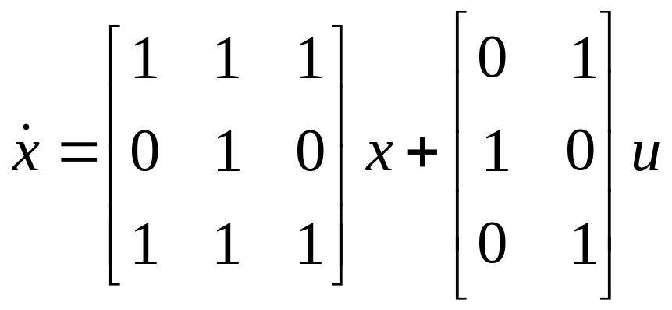
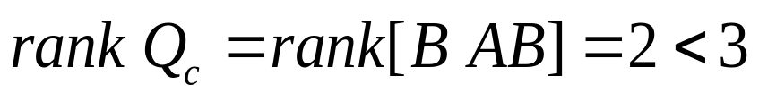




例1 给定线性定常系统，进行能控性分解。
解：
在 中取线性无关的列向量 ，再任取 ，从而构成矩阵

Slide 10
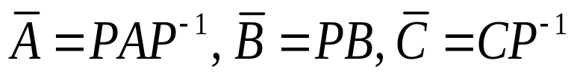
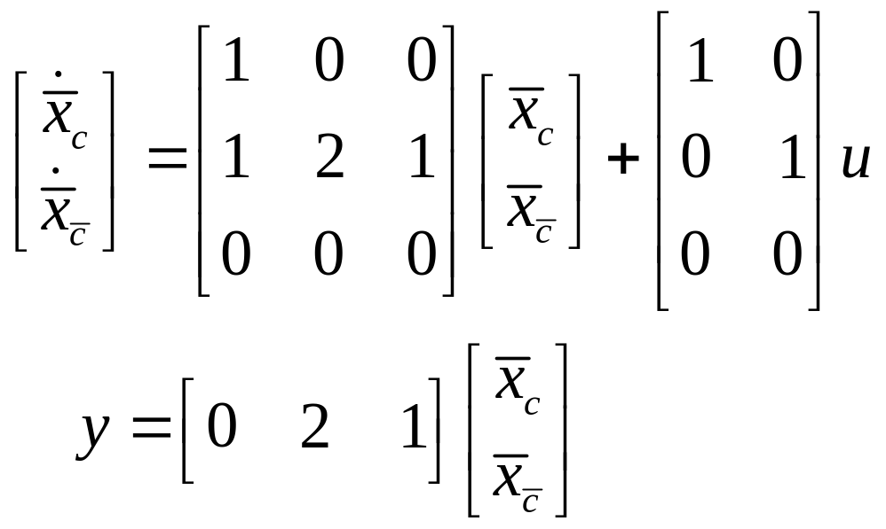
通过求逆，可得矩阵P。
于是可计算

Slide 11
线性定常系统能观性结构分解
系统按能观性的结构分解的所有结论，都对偶于系统按能控性的结构分解的结果。
对给定不完全能观的线性定常系统
按如下算法求取系统的能观性结构分解。

Slide 12
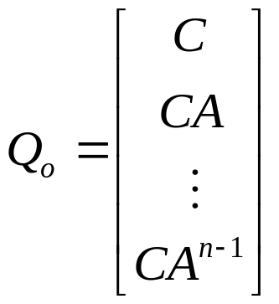

算法（能观性结构分解的求取）
列写系统的能观性判别矩阵
并计算 。

Slide 13





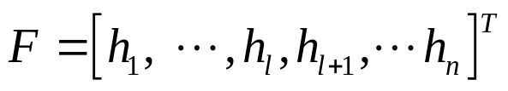


2. 在 中任意选取 个线性无关的行向量 ，
再任取 个行向量 ，使得 线性无关。
3. 按下列方式构成非奇异变换矩阵
4. 计算

Slide 14


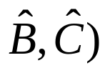
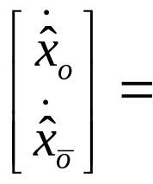
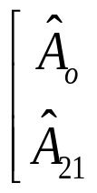
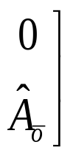
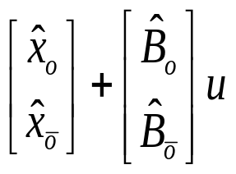
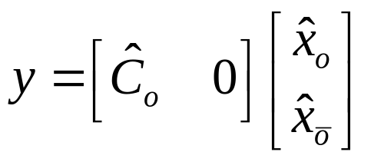
定理2：对不完全能观的系统，利用上述算法求取系统在线性非奇异变换 下的代数等价系统 ，具有如下的能观性分解的规范表达形式，即

Slide 15
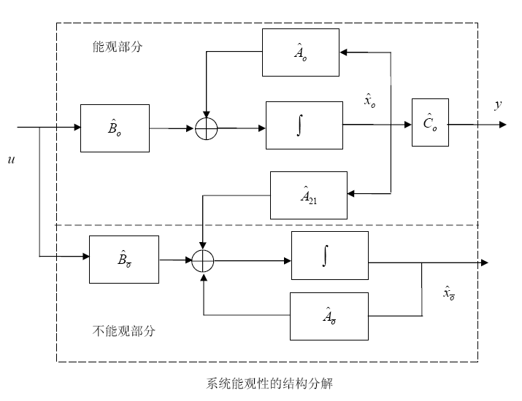

Slide 16

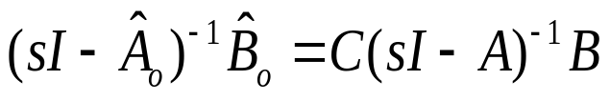
对系统的能观性的结构分解做几点说明
（1）在系统的能观性分解中，系统被分解为完全能观和完全不能观的两个子系统。
（2）能观子系统的传递函数等于整个系统的传递函数，即
（3）从系统能观性分解的框图中可以看出：系统的输出只与能观子系统的状态有关，而不能观子系统的状态无法影响能观子系统的状态，因此，输出信号不能反映不能观子系统的状态信息。

Slide 17
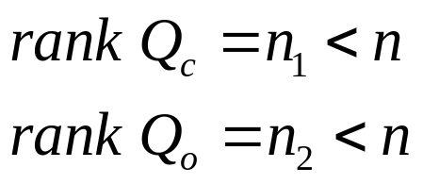
按能控性和能观性分解
对n维线性定常系统
一般情况下，系统可能既不完全能控，也不完全能观。设系统能控性判别矩阵的秩和能观判别矩阵的秩分别为

Slide 18
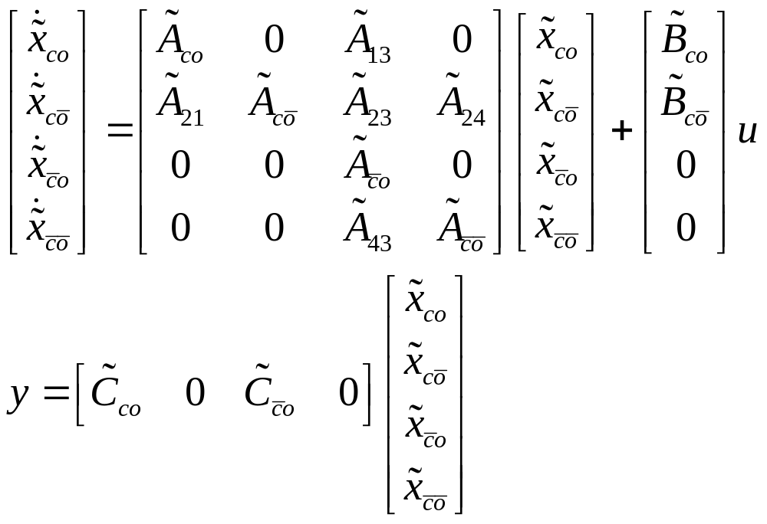
通过线性非奇异变换可实现系统结构的规范分解，其规范分解的表达式为

Slide 19
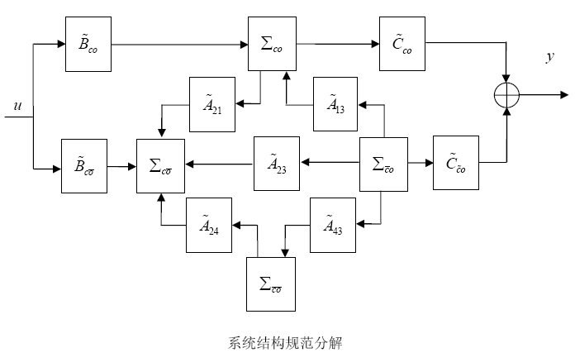

Slide 20
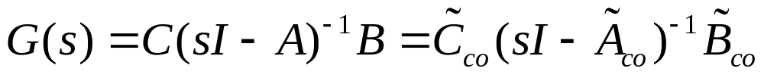
对系统的能控和能观性结构分解做几点说明
（1）在系统的规范型分解中，系统被分解为完全能控能观、能控但不能观、不能控但能观和不能控不能观四个子系统。
（2）反映系统输入输出特性的传递函数矩阵只能反映系统中能控且能观的那个子系统的动态特性，即
（3）从系统能观性分解的框图中可以看出：对上述不完全能控、不完全能观系统，其传递函数矩阵的描述只是对系统结构的不完全描述。若在系统中添加或删除不能控或不能观子系统，并不影响系统的传递函数矩阵。所以说系统的输入输出描述，只有对完全能控且完全能观的系统，才是完全的描述。

Slide 21
线性定常系统由Jordan标准型的结构分解
若已将系统化为Jordan标准型，然后按能控判别法和能观判别法各状态变量的能控性和能观性，最后按能控能观、能控不能观、不能控能观和不能控不能观四种类型分别排列，也可进行系统的规范分解。

Slide 22
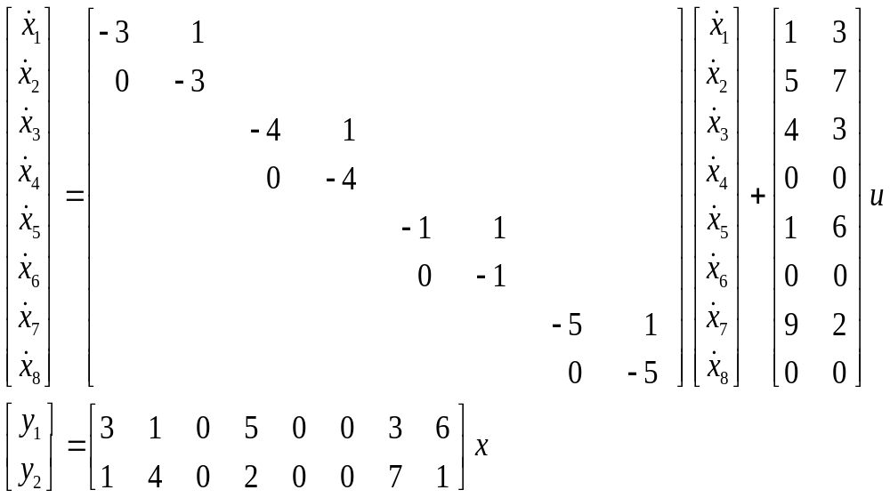
例：给定系统的Jordan标准型为

Slide 23
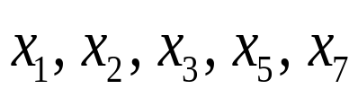
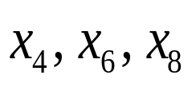
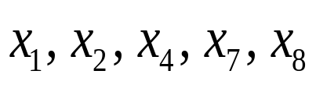
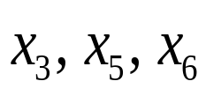
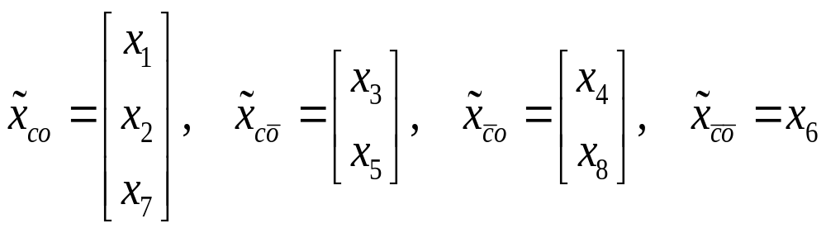
根据Jordan标准型的能控能观性的判别准则，可以判定：
能控状态变量为：
不能控状态变量为：
能观测状态变量为：
不能观状态变量为：
写成分状态的形式为

Slide 24
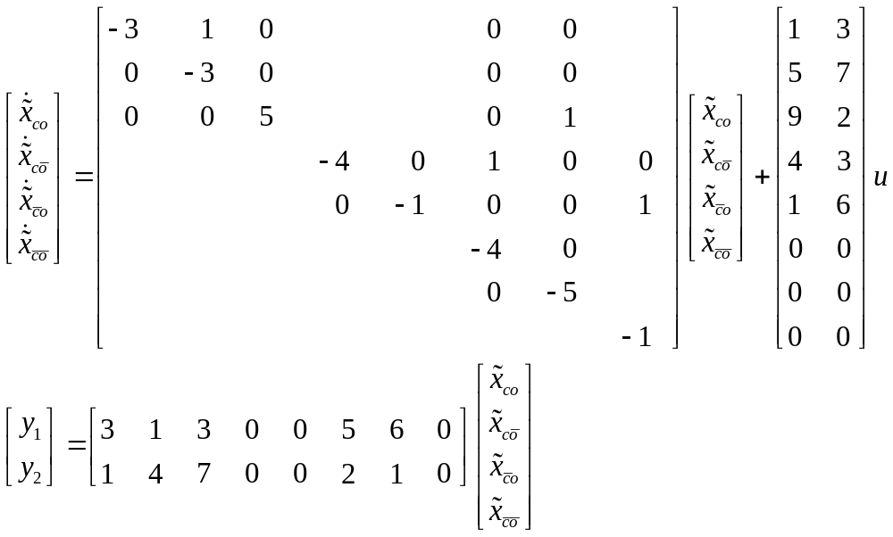
按此顺序重新排列系数矩阵A，B，C的行和列，有

Slide 25
相当于对原系统矩阵进行行操作、列操作，即进行代数等价变换。上述分解仅仅适用于特征值几何重数都为1的情形。

